Slide 1
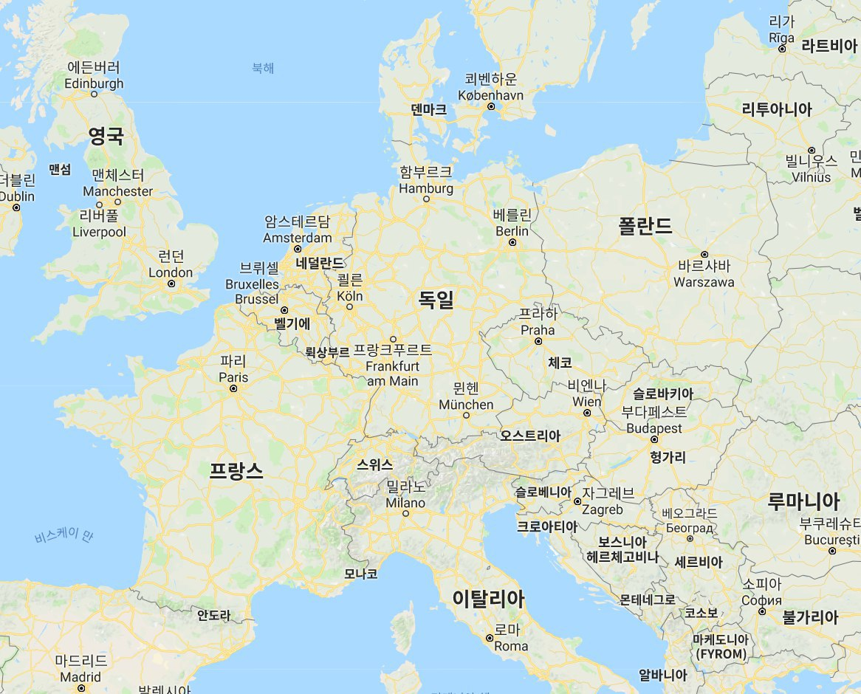
1
2
10
8
17
9
22

